Slide 1
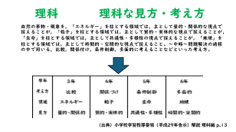
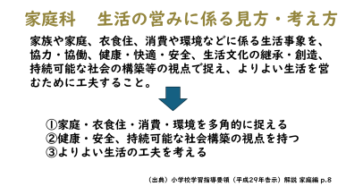
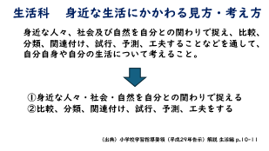
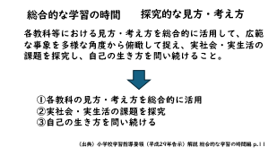
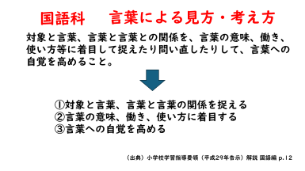
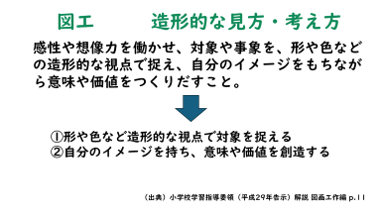
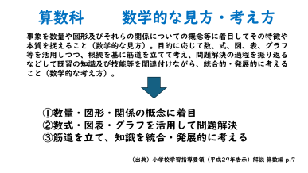
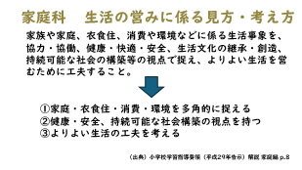
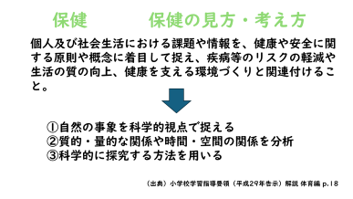
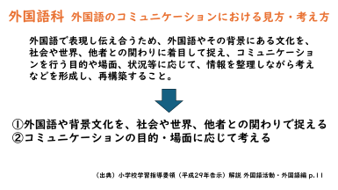
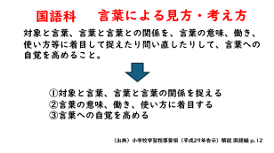
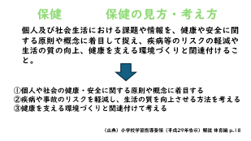
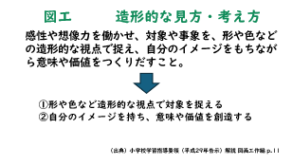
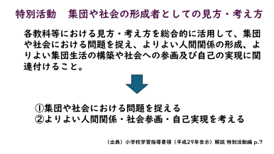
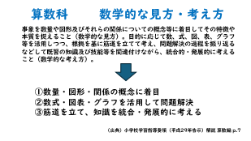
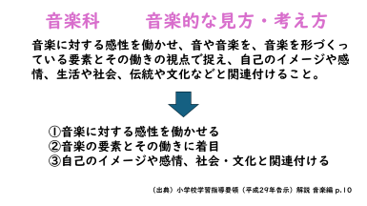
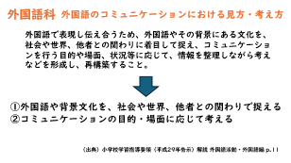
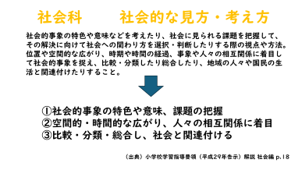
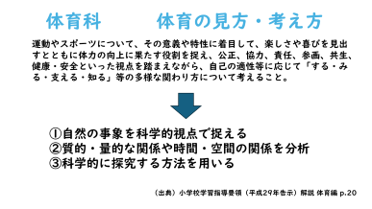
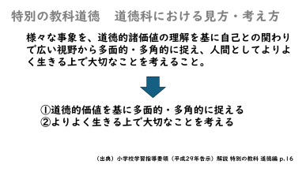
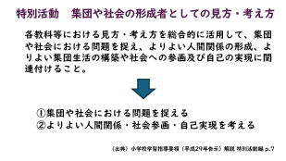
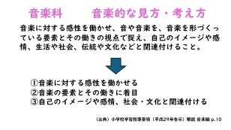
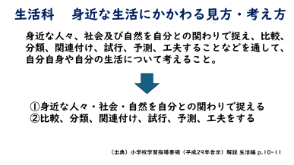
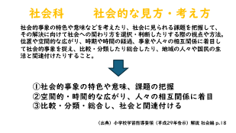
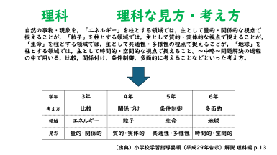
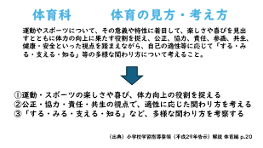
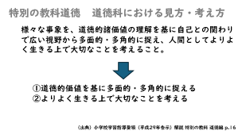
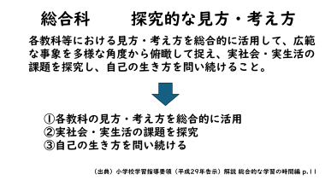
各教科の見方・考え方 一覧
（小学校学習指導要領（平成29年告示）より）

Slide 2
国語科
言葉による見方・考え方
対象と言葉、言葉と言葉との関係を、言葉の意味、働き、使い方等に着目して捉えたり問い直したりして、言葉への自覚を高めること。
①対象と言葉、言葉と言葉の関係を捉える
②言葉の意味、働き、使い方に着目する
③言葉への自覚を高める
（出典）小学校学習指導要領（平成29年告示）解説 国語編 p.12

Slide 3
社会科
社会的な見方・考え方
社会的事象の特色や意味などを考えたり、社会に見られる課題を把握して、その解決に向けて社会への関わり方を選択・判断したりする際の視点や方法。位置や空間的な広がり、時期や時間の経過、事象や人々の相互関係に着目して社会的事象を捉え、比較・分類したり総合したり、地域の人々や国民の生活と関連付けたりすること。
①社会的事象の特色や意味、課題の把握
②空間的・時間的な広がり、人々の相互関係に着目
③比較・分類・総合し、社会と関連付ける
（出典）小学校学習指導要領（平成29年告示）解説 社会編 p.18

Slide 4
算数科
数学的な見方・考え方
事象を数量や図形及びそれらの関係についての概念等に着目してその特徴や本質を捉えること（数学的な見方）。目的に応じて数、式、図、表、グラフ等を活用しつつ、根拠を基に筋道を立てて考え、問題解決の過程を振り返るなどして既習の知識及び技能等を関連付けながら、統合的・発展的に考えること（数学的な考え方）。
①数量・図形・関係の概念に着目
②数式・図表・グラフを活用して問題解決
③筋道を立て、知識を統合・発展的に考える
（出典）小学校学習指導要領（平成29年告示）解説 算数編 p.7

Slide 5
理科
理科な見方・考え方
自然の事物・現象を，「エネルギー」を柱とする領域では，主として量的・関係的な視点で捉えることが，「粒子」を柱とする領域では，主として質的・実体的な視点で捉えることが，「生命」を柱とする領域では，主として共通性・多様性の視点で捉えることが，「地球」を柱とする領域では，主として時間的・空間的な視点で捉えること。～中略～問題解決の過程の中で用いる，比較，関係付け，条件制御，多面的に考えることなどといった考え方。
（出典）小学校学習指導要領（平成29年告示）解説 理科編 p.13

Slide 6
音楽科
音楽的な見方・考え方
音楽に対する感性を働かせ、音や音楽を、音楽を形づくっている要素とその働きの視点で捉え、自己のイメージや感情、生活や社会、伝統や文化などと関連付けること。
①音楽に対する感性を働かせる
②音楽の要素とその働きに着目
③自己のイメージや感情、社会・文化と関連付ける
（出典）小学校学習指導要領（平成29年告示）解説 音楽編 p.10

Slide 7
家庭科
生活の営みに係る見方・考え方
家族や家庭、衣食住、消費や環境などに係る生活事象を、協力・協働、健康・快適・安全、生活文化の継承・創造、持続可能な社会の構築等の視点で捉え、よりよい生活を営むために工夫すること。
①家庭・衣食住・消費・環境を多角的に捉える
②健康・安全、持続可能な社会構築の視点を持つ
③よりよい生活の工夫を考える
（出典）小学校学習指導要領（平成29年告示）解説 家庭編 p.8

Slide 8
体育科
体育の見方・考え方
運動やスポーツについて、その意義や特性に着目して、楽しさや喜びを見出すとともに体力の向上に果たす役割を捉え、公正、協力、責任、参画、共生、健康・安全といった視点を踏まえながら、自己の適性等に応じて「する・みる・支える・知る」等の多様な関わり方について考えること。
①運動・スポーツの楽しさや喜び、体力向上の役割を捉える
②公正・協力・責任・共生の視点で、適性に応じた関わり方を考える
③「する・みる・支える・知る」など、多様な関わり方を考察する
（出典）小学校学習指導要領（平成29年告示）解説 体育編 p.20

Slide 9
保健
保健の見方・考え方
個人及び社会生活における課題や情報を、健康や安全に関する原則や概念に着目して捉え、疾病等のリスクの軽減や生活の質の向上、健康を支える環境づくりと関連付けること。
①個人や社会の健康・安全に関する原則や概念に着目する
②疾病や事故のリスクを軽減し、生活の質を向上させる方法を考える
③健康を支える環境づくりと関連付けて考える
（出典）小学校学習指導要領（平成29年告示）解説 体育編 p.18

Slide 10
生活科
身近な生活にかかわる見方・考え方
身近な人々、社会及び自然を自分との関わりで捉え、比較、分類、関連付け、試行、予測、工夫することなどを通して、自分自身や自分の生活について考えること。
①身近な人々・社会・自然を自分との関わりで捉える
②比較、分類、関連付け、試行、予測、工夫をする
（出典）小学校学習指導要領（平成29年告示）解説 生活編 p.10-11

Slide 11
図工
造形的な見方・考え方
感性や想像力を働かせ、対象や事象を、形や色などの造形的な視点で捉え、自分のイメージをもちながら意味や価値をつくりだすこと。
①形や色など造形的な視点で対象を捉える
②自分のイメージを持ち、意味や価値を創造する
（出典）小学校学習指導要領（平成29年告示）解説 図画工作編 p.11

Slide 12
特別の教科道徳
道徳科における見方・考え方
様々な事象を、道徳的諸価値の理解を基に自己との関わりで広い視野から多面的・多角的に捉え、人間としてよりよく生きる上で大切なことを考えること。
①道徳的価値を基に多面的・多角的に捉える
②よりよく生きる上で大切なことを考える
（出典）小学校学習指導要領（平成29年告示）解説 特別の教科 道徳編 p.16

Slide 13
外国語科
外国語のコミュニケーションにおける見方・考え方
外国語で表現し伝え合うため、外国語やその背景にある文化を、社会や世界、他者との関わりに着目して捉え、コミュニケーションを行う目的や場面、状況等に応じて、情報を整理しながら考えなどを形成し、再構築すること。
①外国語や背景文化を、社会や世界、他者との関わりで捉える
②コミュニケーションの目的・場面に応じて考える
（出典）小学校学習指導要領（平成29年告示）解説 外国語活動・外国語編 p.11

Slide 14
総合的な学習の時間
探究的な見方・考え方
各教科等における見方・考え方を総合的に活用して、広範な事象を多様な角度から俯瞰して捉え、実社会・実生活の課題を探究し、自己の生き方を問い続けること。
①各教科の見方・考え方を総合的に活用
②実社会・実生活の課題を探究
③自己の生き方を問い続ける
（出典）小学校学習指導要領（平成29年告示）解説 総合的な学習の時間編 p.11

Slide 15
特別活動
集団や社会の形成者としての見方・考え方
各教科等における見方・考え方を総合的に活用して、集団や社会における問題を捉え、よりよい人間関係の形成、よりよい集団生活の構築や社会への参画及び自己の実現に関連付けること。
①集団や社会における問題を捉える
②よりよい人間関係・社会参画・自己実現を考える
（出典）小学校学習指導要領（平成29年告示）解説 特別活動編 p.7

